Slide 1
ПОКРОВСЬКЕ ОБ’ЄДНАНЕ УПРАВЛІННЯ ПЕНСІЙНОГО ФОНДУ УКРАЇНИ ДОНЕЦЬКОЇ ОБЛАСТІ
ЕЛЕКТРОННА ТРУДОВА
КНИЖКА – ЗРУЧНИЙ СЕРВІС
ДЛЯ КОЖНОГО
ВІДСКАНОВАНА ТРУДОВА КНИЖКА МОЖЕ
БУТИ ПОДАНа
ЗАСТРАХОВАНОЮ ОСОБОЮ ЧЕРЕЗ ПЕРСОНАЛЬНИЙ КАБІНЕТ
РОБОТОДАВЦЕМ ЧЕРЕЗ КАБІНЕТ СТРАХУВАЛЬНИКА
ОТРИМУЙ ЕЛЕКТРОННІ ПОСЛУГИ, ЗАРЕЄСТРУВАВШИСЬ
НА ВЕБПОРТАЛІ ПЕНСІЙНОГО ФОНДУ УКРАЇНИ,
НЕ ВИХОДЯЧІ З ДОМУ!
БЕЗКОШТОВНО
БЕЗКОШТОВНО
ЗРУЧНО
СУЧАСНО

Slide 2
ПОКРОВСЬКЕ ОБ’ЄДНАНЕ УПРАВЛІННЯ ПЕНСІЙНОГО ФОНДУ УКРАЇНИ ДОНЕЦЬКОЇ ОБЛАСТІ
ШАНОВНІ ГРОМАДЯНИ!
У разі виникнення питань з пенсійного забезпечення – телефонуйте
на «гарячі лінії» управління:
М. ПОКРОВСЬК: (06239) 2-41-86, (099) 678 02 73
М. МИРНОГРАД: (06239) 6-44-15
Понеділок-четвер з 10.00 до 19.00, п’ятниця з 10.00 до 18.00,
субота-неділя - вихідний

Slide 3
ПОКРОВСЬКЕ ОБ’ЄДНАНЕ УПРАВЛІННЯ ПЕНСІЙНОГО ФОНДУ УКРАЇНИ ДОНЕЦЬКОЇ ОБЛАСТІ
Легалізація зайнятості населення та заробітної
плати – важлива тема сьогодення

Slide 4
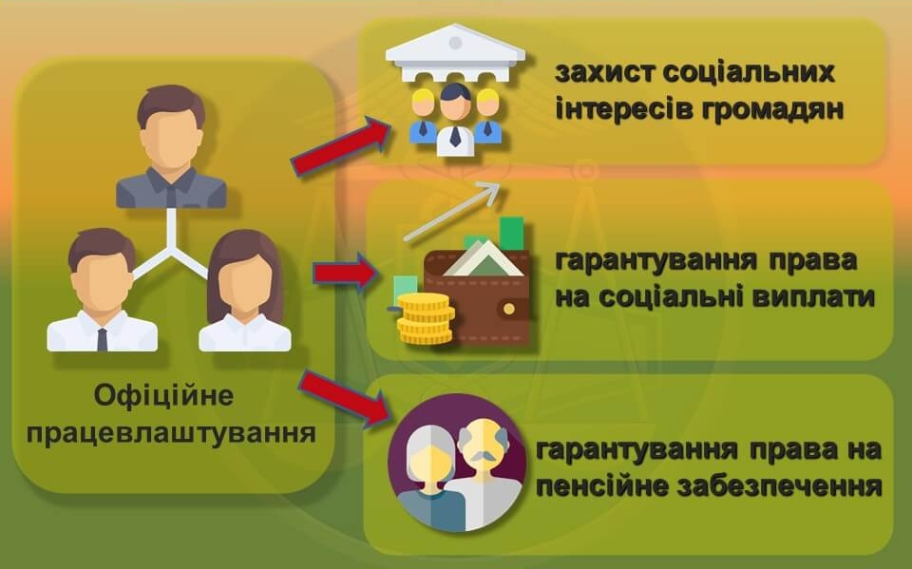
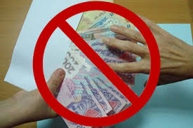
ПОКРОВСЬКЕ ОБ’ЄДНАНЕ УПРАВЛІННЯ ПЕНСІЙНОГО ФОНДУ УКРАЇНИ
Легалізація зайнятості населення та заробітної плати – важлива тема сьогодення
ЦІНУЙТЕ СЕБЕ І ВИМАГАЙТЕ
ГІДНОГО СТАВЛЕННЯ ДО СЕБЕ!

